Slide 1
Угадай числото
Стоян Стефанов 10г

Slide 2
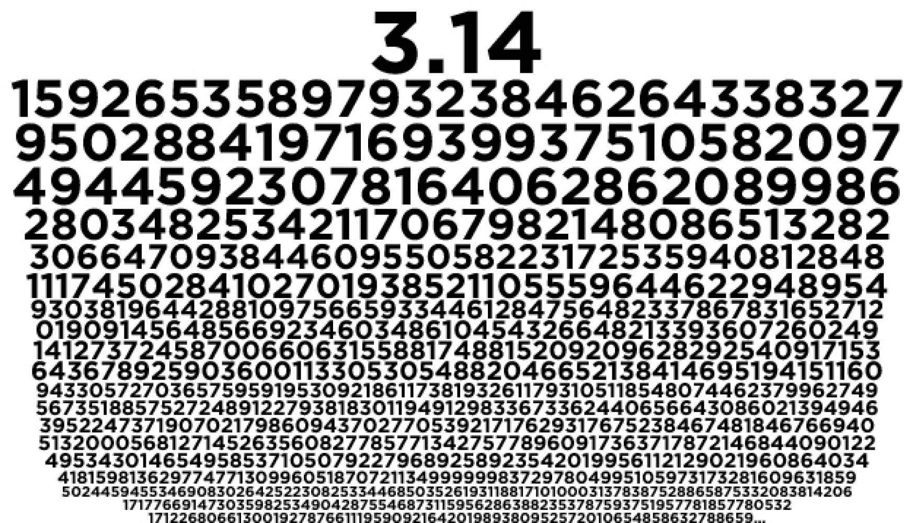
1. Въведение
Проектът "Угадай числото" е проста компютърна игра, Целта на играта е играчът да познае случайно генерирано число между 1 и 100, като получава подсказки дали въведеното число е по-малко или по-голямо от търсеното

Slide 3
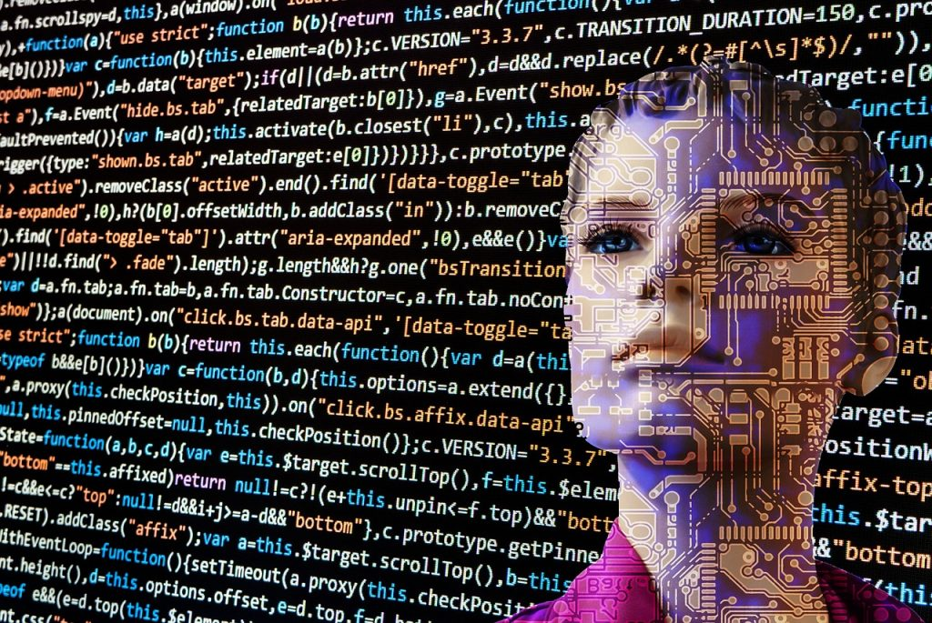
2. Описание на играта
Играта генерира случайно число, което играчът трябва да познае. След всяко въведено число, програмата дава подсказка дали числото е по-голямо или по-малко. Играта продължава, докато не бъде познато правилното число.

Slide 4

3. Предимства на проекта
Играта е лесна за разбиране и забавна. Тя помага за усвояване на основни принципи в програмирането и предлага възможности за разширение, като добавяне на нови нива на трудност или графичен интерфейс.

Slide 5

4. Заключение
Угадай числото" е прост, но забавен проект, който демонстрира основни принципи на програмирането. Той може да бъде разширен с нови функции и предоставя възможности за обучение и забавление едновременно.

